Slide 1
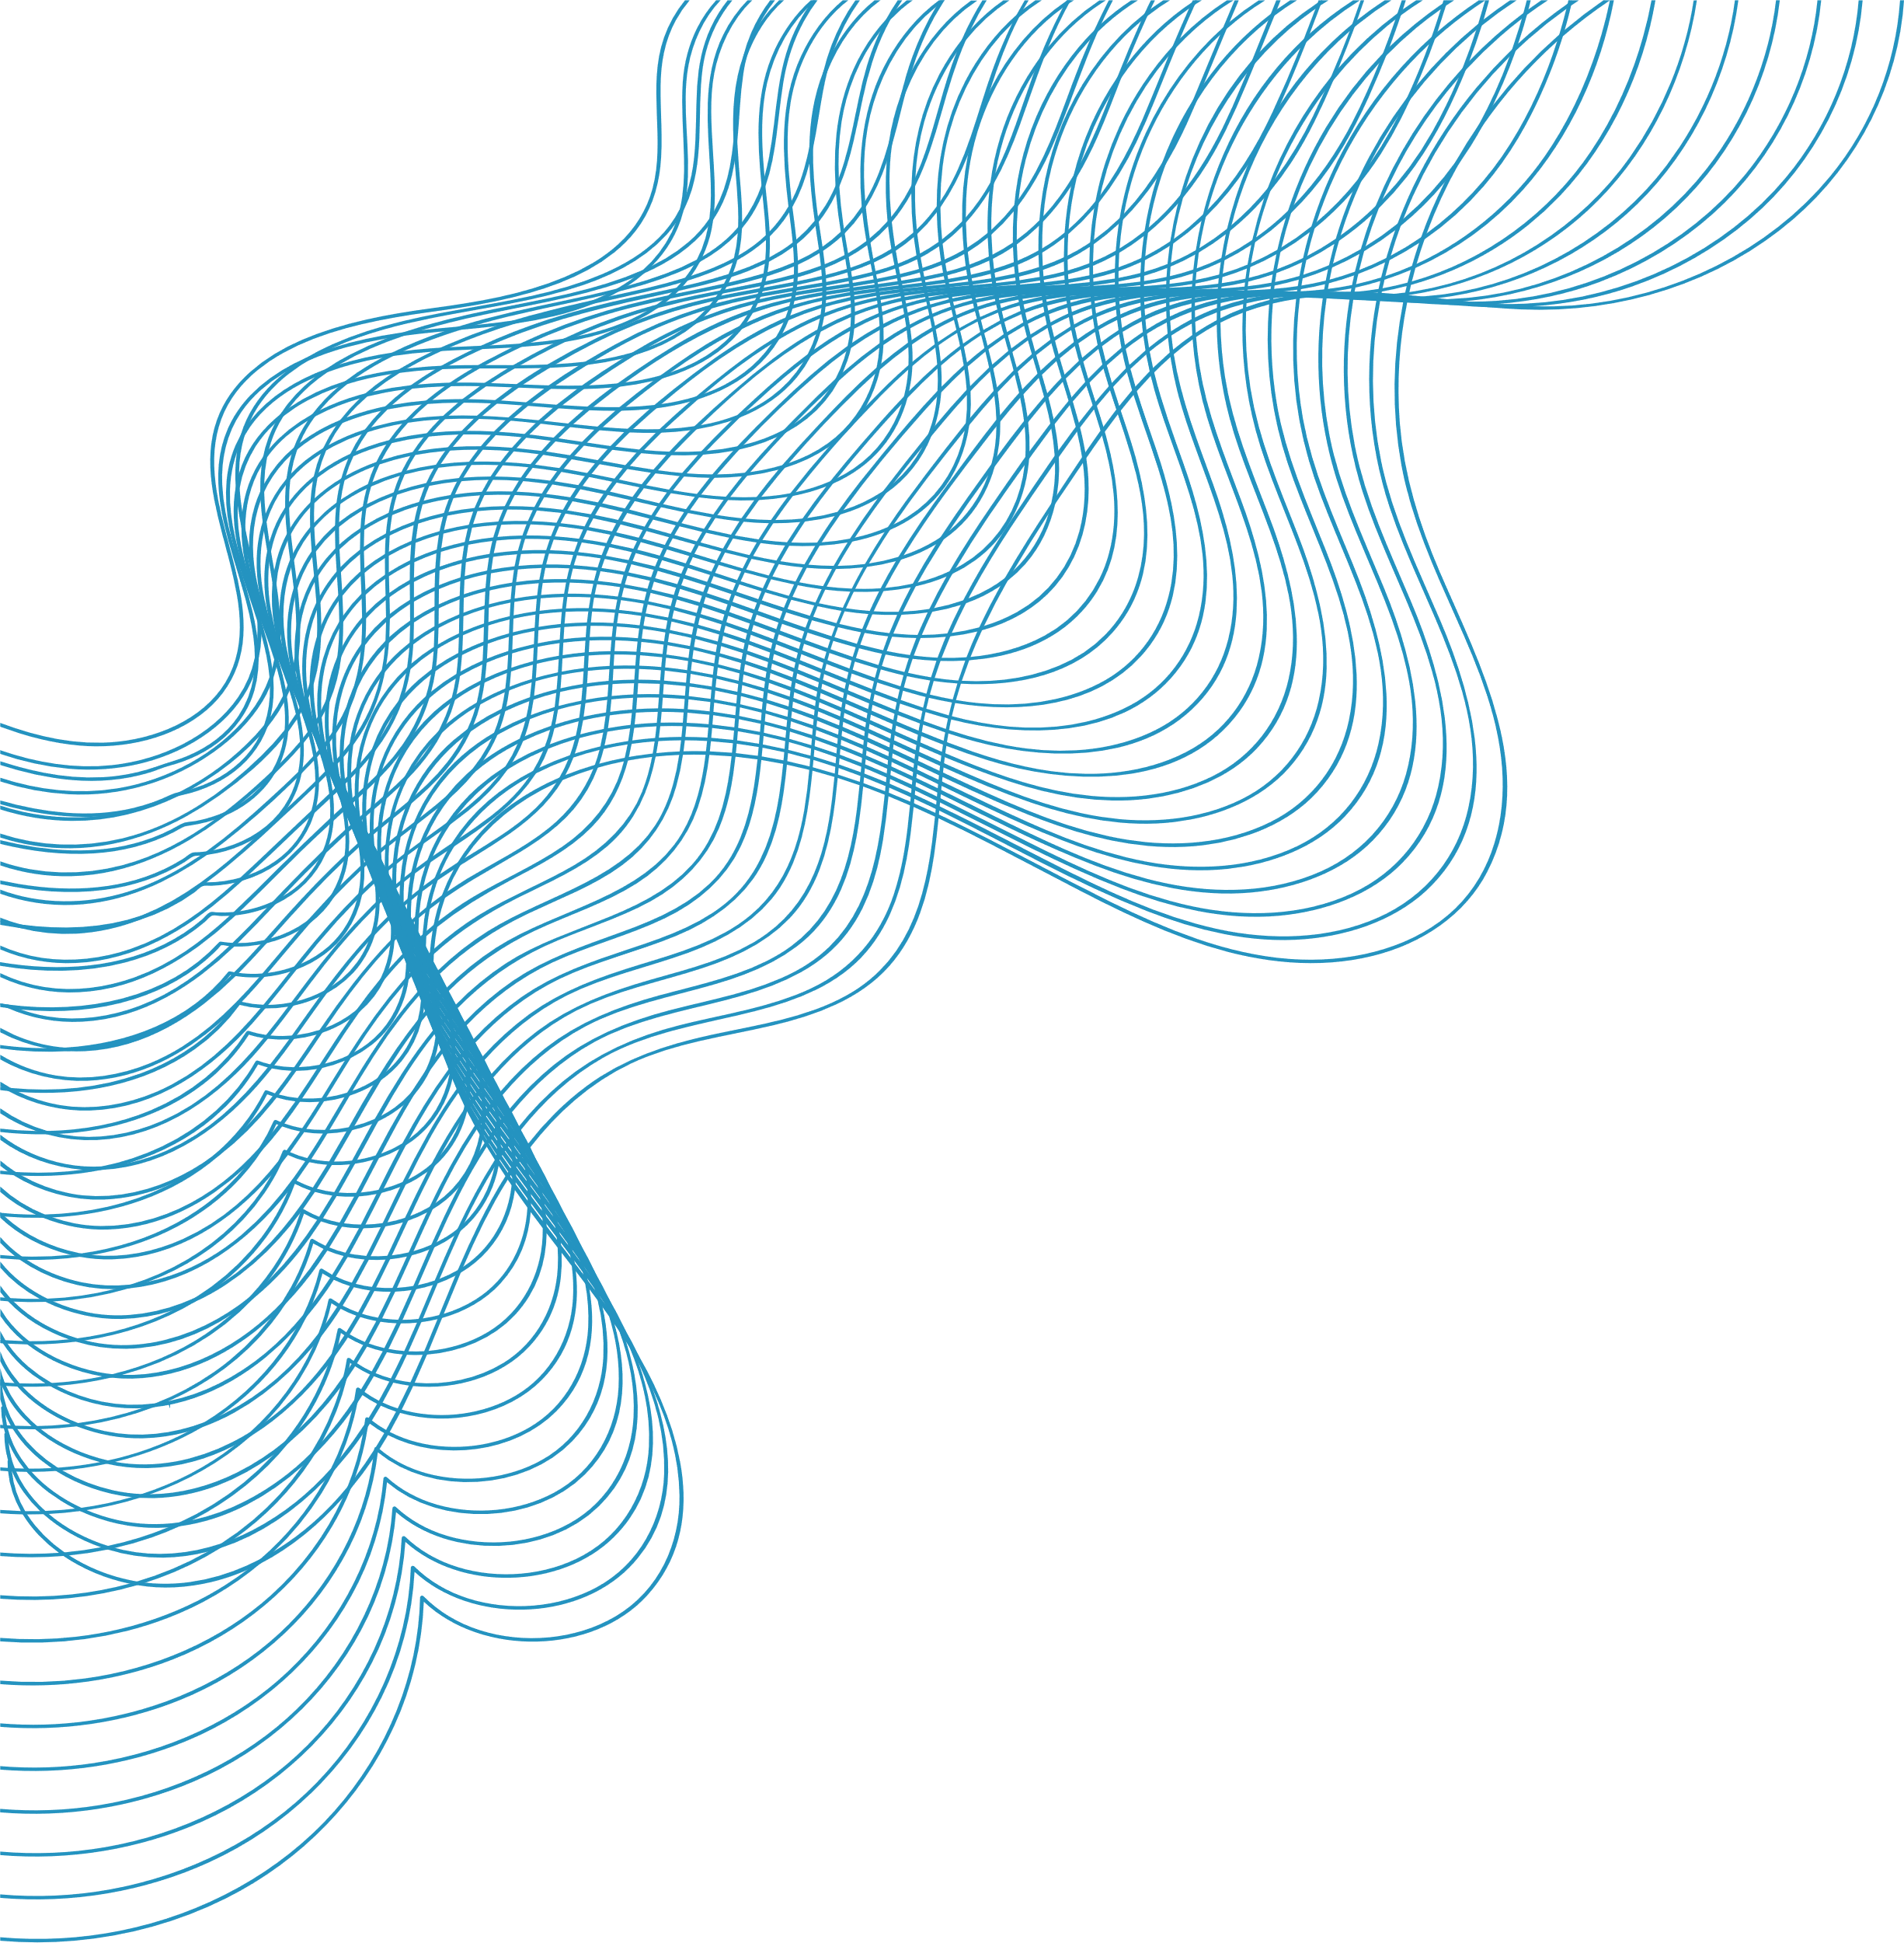


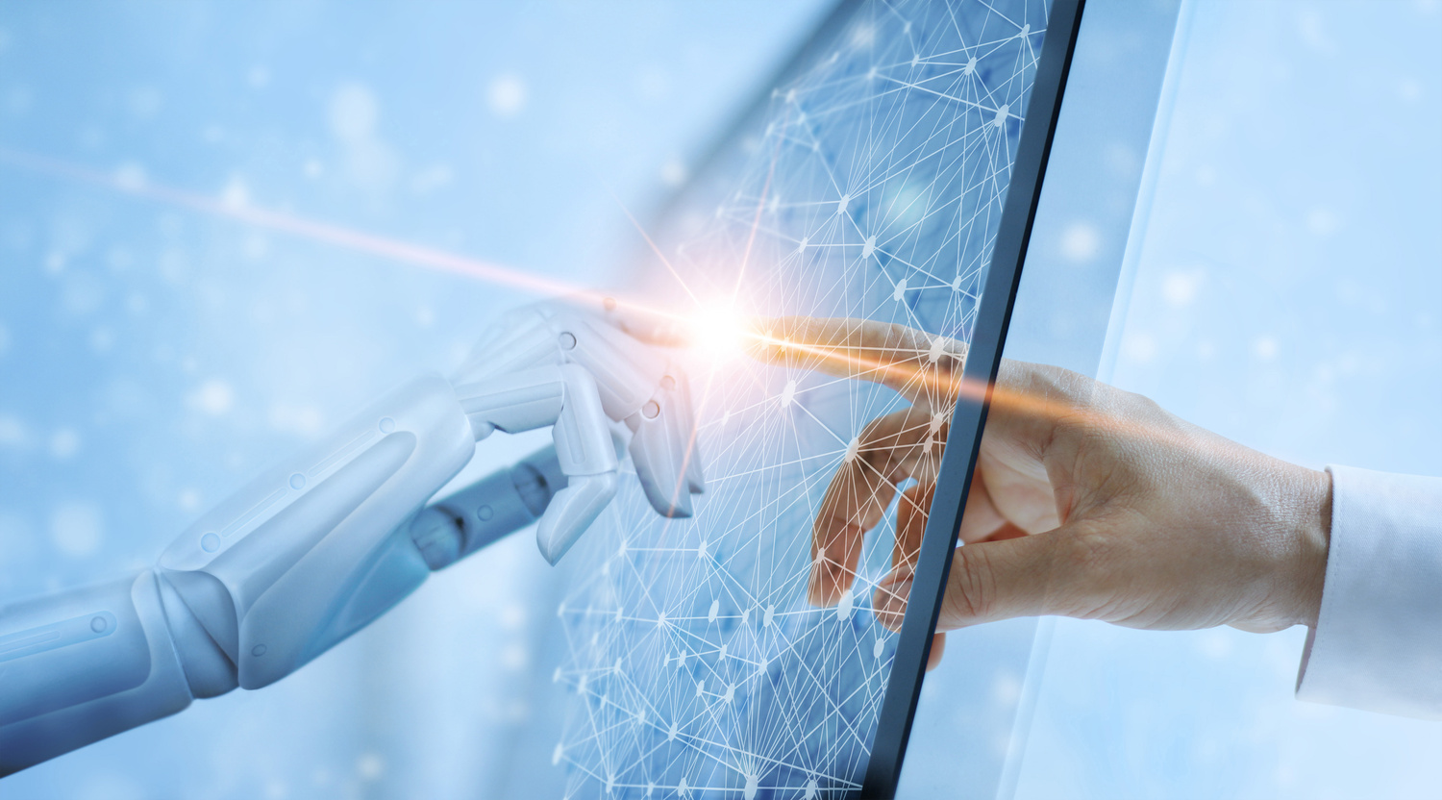



AEROO SPACE AI COMPETITION
ҒЫЛЫМИ ЖОБА
Ғарыш миссиялары экипаждарының психоэмоционалдық жағдайын қолдауға арналған автономды ИИ-жүйесін (ASTRA) әзірлеу

Slide 2


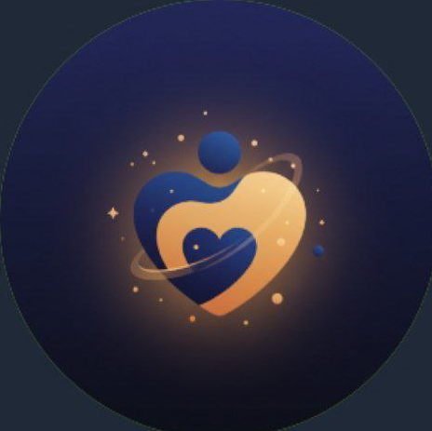
Біздің команда
Орындаушы:
Аралбай Аягөз
Жұмыстың жетекшісі: Машакова Гүлайым
ASTRA

Slide 3
Кіріспе және Өзектілігі
Мәселе: Адамзат Марсқа ұшуды жоспарлауда, бірақ басты кедергі — техника емес, адам факторы.
Қауіп: Ғарышкерлер «сенсорлық депривация» және әлеуметтік оқшаулану жағдайында болады.
Негізгі қиындық: Жерден сигналдың жетуі 20 минутқа дейін кешігеді. Психологпен "тікелей эфирде" сөйлесу мүмкін емес.
Шешімі: Бортта автономды ИИ-психологтың болуы қажеттілікке айналды.

Slide 4
Жоба туралы
Атауы: ASTRA (Автономды Интеллектуалды Жүйе).
Анықтамасы: Когнитивті-мінез-құлық терапиясы (КМТ) мен Табиғи тілді өңдеу (NLP технологияларына негізделген "цифрлық серік".
Ерекшелігі: Интернетке тәуелсіз, ғарыш кемесінің ішкі серверінде жұмыс істейді (Edge Computing).
Тілдер: Қазақ, орыс және ағылшын тілдерінде еркін сөйлеседі.

Slide 5


Мақсаттары
Міндеттері
Жермен байланыс шектелген жағдайда ғарышкерлерге дер кезінде психологиялық көмек көрсету.
Ғарышкердің көңіл-күйіне (Sentiment Analysis) мониторинг жасау.+1
Күйзеліс пен конфликтілерді шешуге көмектесу.
Халықаралық экипаж үшін көптілді қолдауды қамтамасыз ету.

Slide 6

Әдістемесі
Эмоцияны тану (Sentiment Analysis): Мәтіндегі "маркерлерді" (мысалы: "шаршадым", "ұйқым келмейді") анықтап, депрессияның алғашқы белгілерін тіркейді.
Терапиялық білім базасы (RAG): Когнитивті-мінез-құлық терапиясының сценарийлерін қолданып, адамның жағдайына қарай жауап береді.
Интерфейс: Күңгірт режим (Dark Mode): Көзді шаршатпау үшін.
Мультимодальді енгізу: Мәтін, Дауыс (микрофон), Файл тіркеу.+1Жедел сұрақтар (Quick Prompts): "Сәлем, ASTRA. Бүгін өзімді біртүрлі сезініп тұрмын..." сияқты дайын шаблондар.

Slide 7
Нәтижелер
Депрессия қаупін азайту: Тұрақты сөйлесу жалғыздық сезімін 40%-ға төмендетеді.
Шешім қабылдау: Эмоционалдық тепе-теңдіктегі ғарышкер төтенше жағдайда шешімді 25%-ға жылдам қабылдайды.
Тәуелсіздік: Ұсақ психологиялық мәселелерді Жердегі базаның көмегінсіз шешуге мүмкіндік береді.
Қолданылуы: Мобильді қосымша, Смарт-сағатпен интеграция, Голографиялық көмекші.+2

Slide 8
Қорытынды
ASTRA — бұл тек технология емес, ғарышты игерудегі гуманитарлық қадам.
Болашақта бұл жүйе алыс планеталарға баратын саяхатшылардың сенімді досы болады.
Жердегі пайдасы: Вахталық әдіспен жұмыс істейтіндерге және полярлық станция қызметкерлеріне қолдануға болады.

Slide 9
Назарларыңызға рақмет!

